Slide 1
아두이노 & C#
조이스틱에 키보드 기능 연결하기

Slide 2
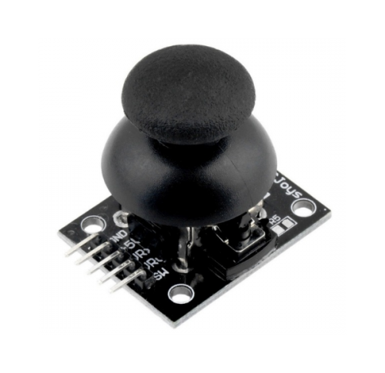
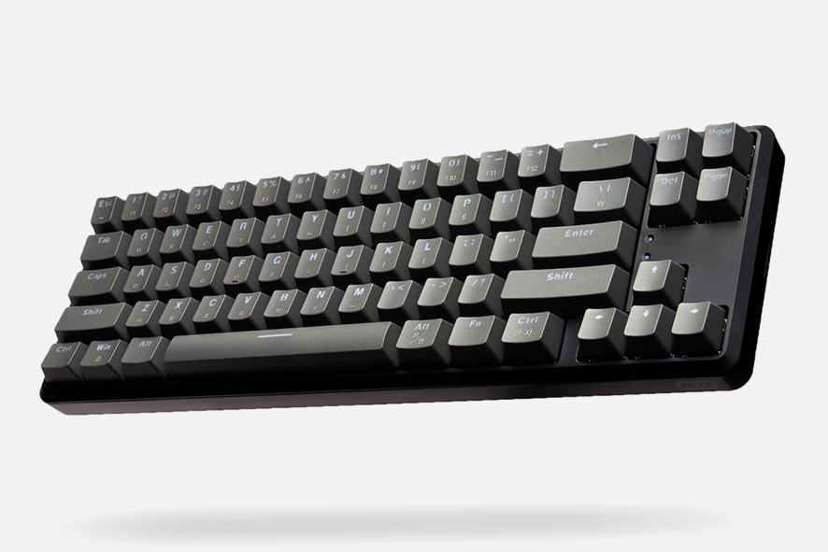
시리얼 통신
코드 설계
2) 시리얼 포트에
출력된 문장을
C#에서 가져옴
아두이노
C#
1) 조이스틱 센서의 값을 시리얼 포트에 출력
3) 출력된 조이스틱 센서의 값에 따라 키보드를 조작함

Slide 3
아두이노 소스 1
int joy_x = A0;
int joy_y = A1;
int joy_sw = 2;
int BUTTON = 7;
void setup() {
pinMode(joy_sw, INPUT);
pinMode(BUTTON, INPUT);
Serial.begin(9600);
}

Slide 4
아두이노 소스 2
void loop( {
int x = analogRead(joy_x);
int y = analogRead(joy_y);
int sw = digitalRead(joy_sw);
int button = digitalRead(BUTTON);
Serial.print(x);
Serial.print("|");
Serial.print(y);
Serial.print("|");
Serial.println(button); delay(20);
}
한 줄에 x좌표, y좌표, 버튼 센서 값을
모두 출력해야 함!

Slide 5
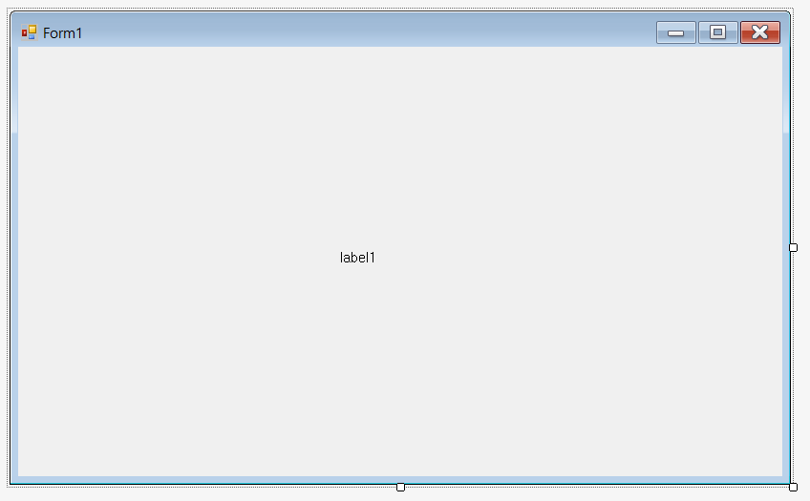
C# 프로그래밍 - 디자인
디자인 구성
Label 도구 1개 추가

Slide 6
C# 프로그래밍
C#에서 포트 라이브러리를 추가
아두이노의 include와 같은 역할
선언
using System.IO;
using System.IO.Ports;
아두이노의 시리얼 포트를 쓰기위해 필요!!

Slide 7
C# 프로그래밍
아두이노와 통신할
시리얼 포트를 만들어 줌
전역 변수 선언
public partial class Form1 : Form
{
SerialPort sPort; // 시리얼 포트 객체 선언
bool spaceCheck = false;
// 스페이스바가 연속으로 눌리는걸 방지하기 위한 변수, 나중에 쓰임

Slide 8
C# 프로그래밍
아두이노의 시리얼 포트와 연결함!
(아두이노에서 사용한
연결 포트와 통신 속도로 설정)
public Form1()
{
InitializeComponent(); // 프로그램 초기화
sPort = new SerialPort(“COM6”, 9600); //아두이노 보드가 연결된 포트와 통신 속도
sPort.Open(); // 포트 열기
sPort.DataReceived += Sport_DataReceived;
// 시리얼 포트에서 데이터를 전송받았을 때 실행되는 이벤트 함수
}

Slide 9
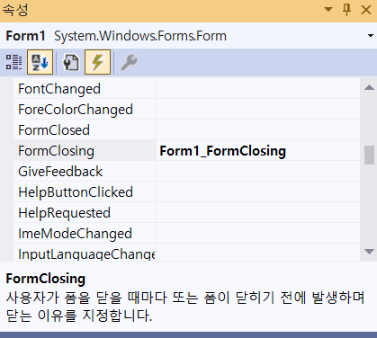
프로그램 종료 함수 설정
Form1의 속성에서 번개모양 클릭
FormClosing 항목을 찾아 더블클릭
더블 클릭하면 함수가 생성됨!
생성된 이미지

Slide 10
프로그램 종료 코드
private void Form1_FormClosing(object sender, FormClosingEventArgs e)
{
//포트가 열려있을 경우
if (true == sPort.IsOpen)
{
//포트를 닫아줌
sPort.Close();
}
}
포트가 열린 채로 프로그램을 종료할 경우
오류가 생기기 때문에 종료 시 포트를 닫아줌

Slide 11
C# 프로그래밍
// 시리얼 포트에 데이터가 전송되었을 경우 이벤트
private void Sport_DataReceived(object sender, SerialDataReceivedEventArgs e)
{
string s = sPort.ReadLine(); // 시리얼 포트의 출력 값을 가져옴
this.BeginInvoke((new Action(delegate { showValue(s); }))); // 키보드 조작 이벤트 시작
}

Slide 12
C# 프로그래밍
private void showValue(string s) // s = 전송된 시리얼 포트 출력 값
{
label1.Text = "Serial Value : " + s; // s 값을 화면에 표시
s.Replace("\r", "");
string[] words = s.Split('|');
if (words.Length == 3) {
int x = int.Parse(words[0]);
int y = int.Parse(words[1]); // 조이스틱 센서의 값을 각각의 변수로 저장
int btn = int.Parse(words[2]);
‘ | ‘을 기준으로 문자열을 분리하여 변수에 값을 각각 넣어줌
x
y
btn
500
s
500|600|0
600
0

Slide 13
C# 프로그래밍
if (x > 700)
SendKeys.Send("{RIGHT}");
if (x < 300)
SendKeys.Send("{LEFT}");
if (y > 700)
SendKeys.Send("{DOWN}");
if (y < 300)
SendKeys.Send("{UP}");
if (btn == 1)
spaceCheck = true;
if (btn == 0 && spaceCheck == true) // 버튼을 눌렀다 뗐을 경우에만 작동
{
SendKeys.Send(" ");
spaceCheck = false;
}
}
}
변수 값에 따라 키보드 이벤트 설정
SendKeys.Send( “키 값＂) = 키 입력 이벤트
SnedKeys.Send() 검색 시
원하는 키 값을 가져와서 설정할 수 있음!
실제 키보드와 달리 버튼이 눌려있는 효과(Release)가 없기 때문에 직접 구현해줌

